Slide 1
成都CGU分享
武汉大学 地球与空间科学技术学院
汇报人：刘哲涵
11月6日
Notes:
大家好，接下来由我来向大家分享在成都CGU的一些收获。

Slide 2
《海底采矿扰动下沉积物悬浮-扩散-沉降动态特性：观测技术体系与扰动量化评估模型构建》
Notes:
首先是报告部分。19号我听得第一个报告是与海洋探测技术相关的报告。是上海交通大学赵国成老师的《海底采矿扰动下沉积物悬浮-扩散-沉降动态特性：观测技术体系与扰动量化评估模型构建》。其中，他介绍了几种集矿（将采集好的矿物收集起来）技术并比较了这些方法的优缺，如水力集矿和机械式集矿。在制定后续的评价集矿技术的评价体系时，由于不能获得到一些专利的信息，他们就借鉴了评价汽车的一些评估方法人为制定了部分评价体系。总的来说，在海底采矿后收集过程中，不同的方法会有不同的效果，采集率不一样，而他们就制定了一个评价体系来更好的选择使用什么方法。

Slide 3
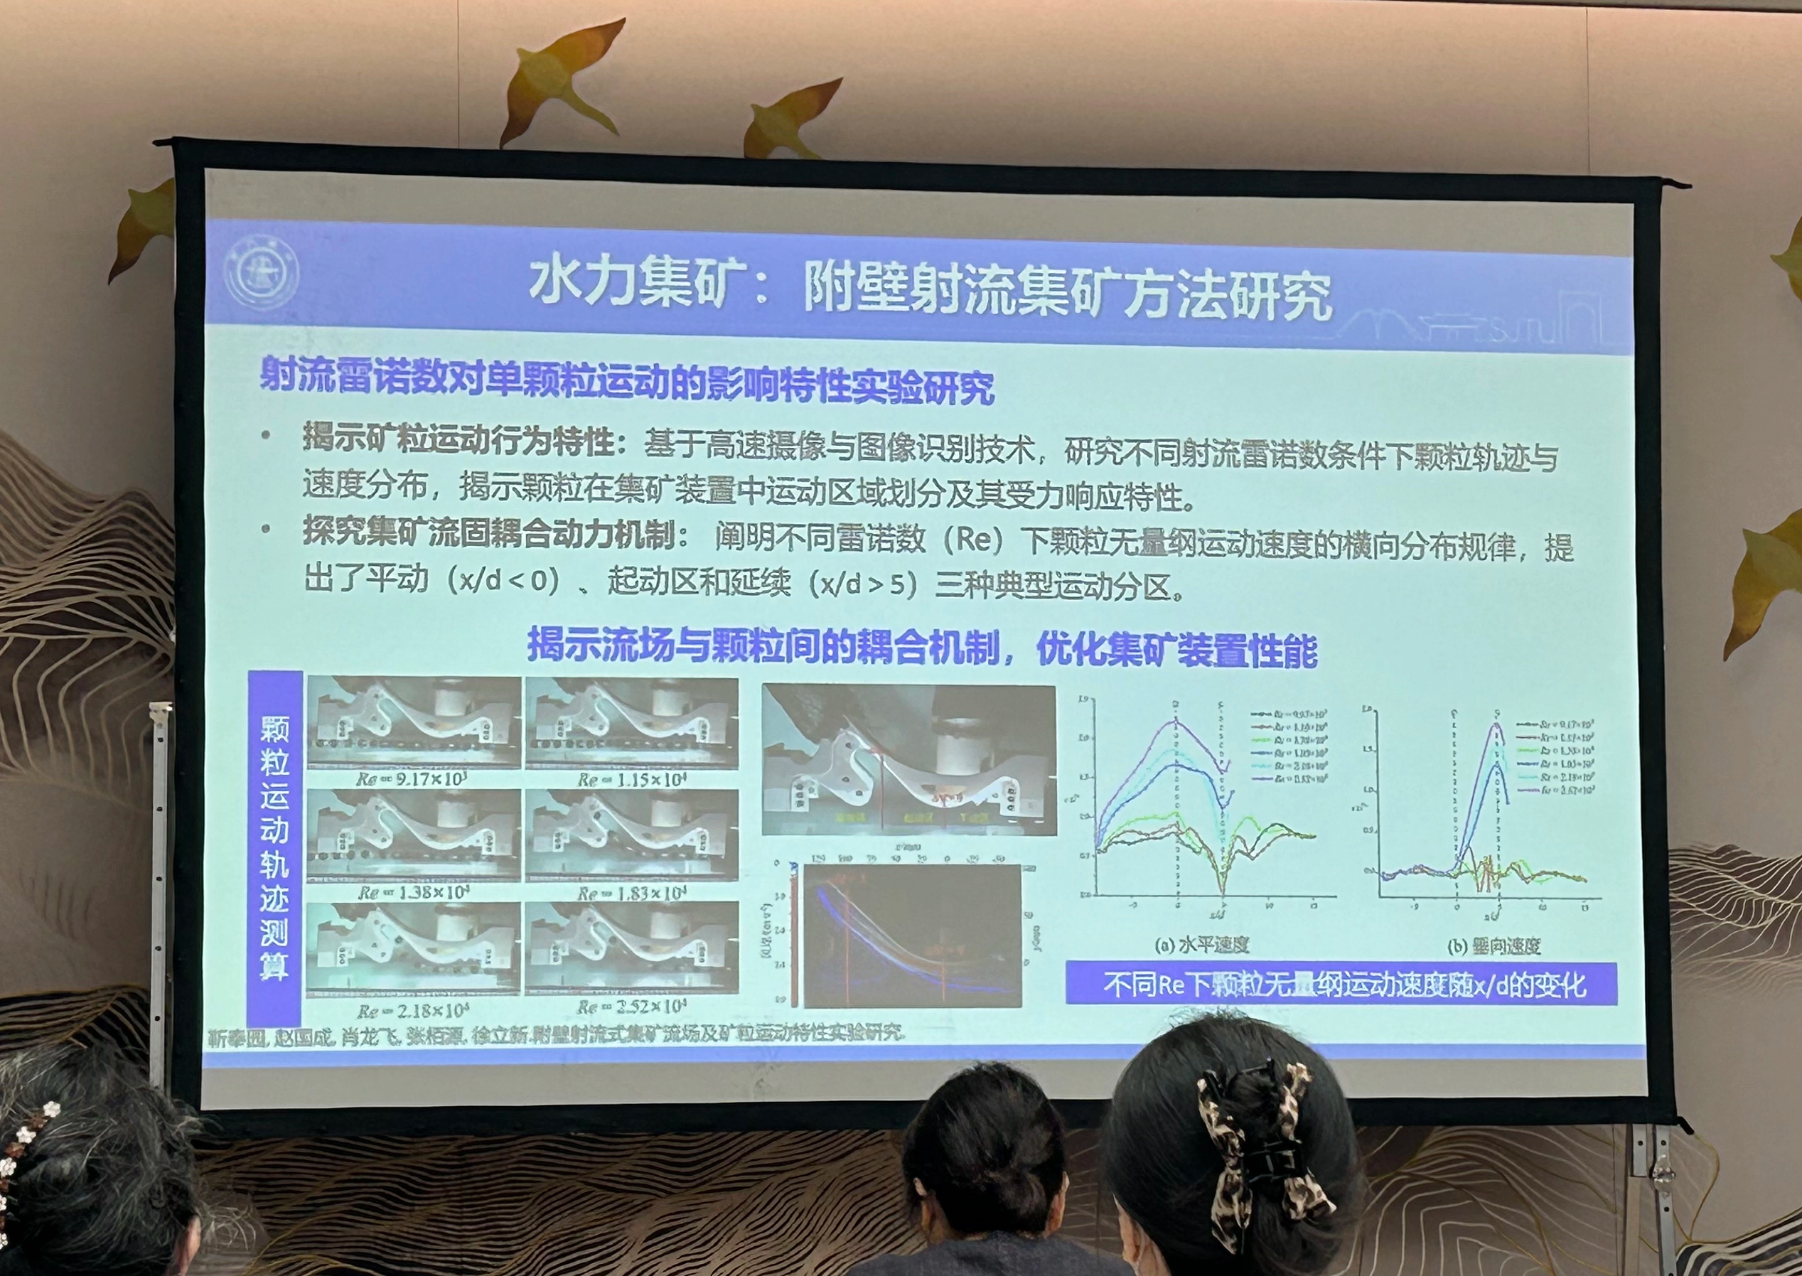
Notes:
19号我听得第一个报告是与海洋探测技术相关的报告。是上海交通大学赵国成老师的《海底采矿扰动下沉积物悬浮-扩散-沉降动态特性：观测技术体系与扰动量化评估模型构建》。其中，他介绍了几种集矿（将采集好的矿物收集起来）技术并比较了这些方法的优缺，如水力集矿和机械式集矿。在制定后续的评价集矿技术的评价体系时，由于不能获得到一些专利的信息，他们就借鉴了评价汽车的一些评估方法人为制定了部分评价体系。总的来说，在海底采矿后收集过程中，不同的方法会有不同的效果，采集率不一样，而他们就制定了一个评价体系来更好的选择使用什么方法。

Slide 4
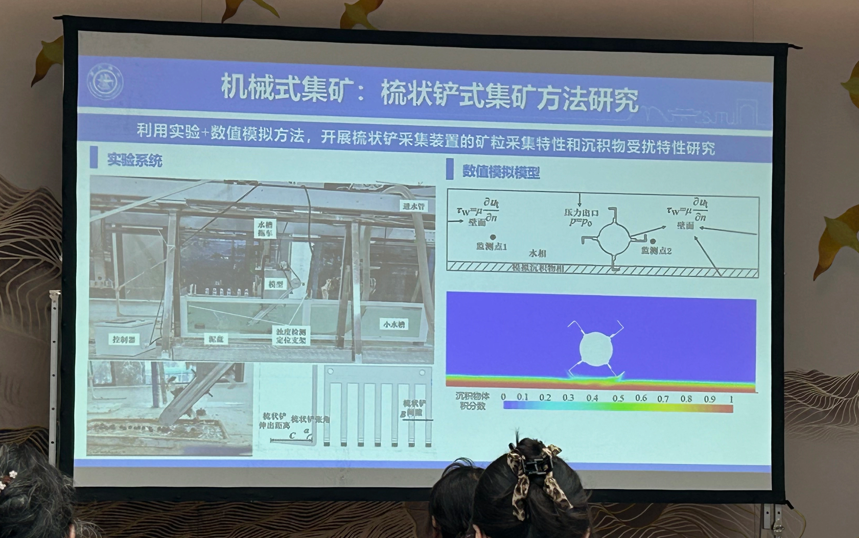
Notes:
19号我听得第一个报告是与海洋探测技术相关的报告。是上海交通大学赵国成老师的《海底采矿扰动下沉积物悬浮-扩散-沉降动态特性：观测技术体系与扰动量化评估模型构建》。其中，他介绍了几种集矿（将采集好的矿物收集起来）技术并比较了这些方法的优缺，如水力集矿和机械式集矿。在制定后续的评价集矿技术的评价体系时，由于不能获得到一些专利的信息，他们就借鉴了评价汽车的一些评估方法人为制定了部分评价体系。总的来说，在海底采矿后收集过程中，不同的方法会有不同的效果，采集率不一样，而他们就制定了一个评价体系来更好的选择使用什么方法。

Slide 5
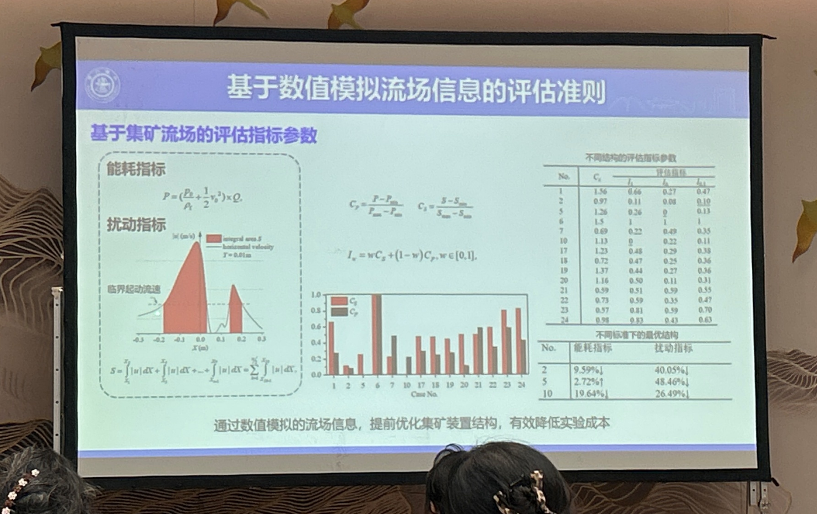
Notes:
19号我听得第一个报告是与海洋探测技术相关的报告。是上海交通大学赵国成老师的《海底采矿扰动下沉积物悬浮-扩散-沉降动态特性：观测技术体系与扰动量化评估模型构建》。其中，他介绍了几种集矿（将采集好的矿物收集起来）技术并比较了这些方法的优缺，如水力集矿和机械式集矿。在制定后续的评价集矿技术的评价体系时，由于不能获得到一些专利的信息，他们就借鉴了评价汽车的一些评估方法人为制定了部分评价体系。总的来说，在海底采矿后收集过程中，不同的方法会有不同的效果，采集率不一样，而他们就制定了一个评价体系来更好的选择使用什么方法。

Slide 6
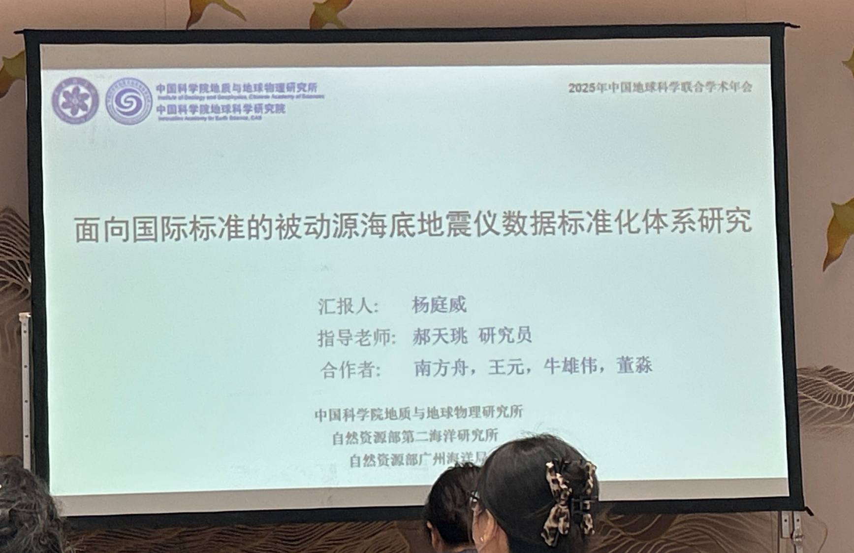
《面向国际标准的被动源海底地震仪数据标准化体系研究》
Notes:
紧接着第二个报告是由中国科学院地质与地球物理研究所的博士生杨庭威的报告《面向国际标准的被动源海底地震仪数据标准化体系研究》，他这个报告主要是讲了一下海底地震仪数据的一些处理方法和他们做海底的一些数据处理标准，其中也介绍到了背景噪声互相关的方法，和我们的台站数据处理也有很多相似的地方。

Slide 7
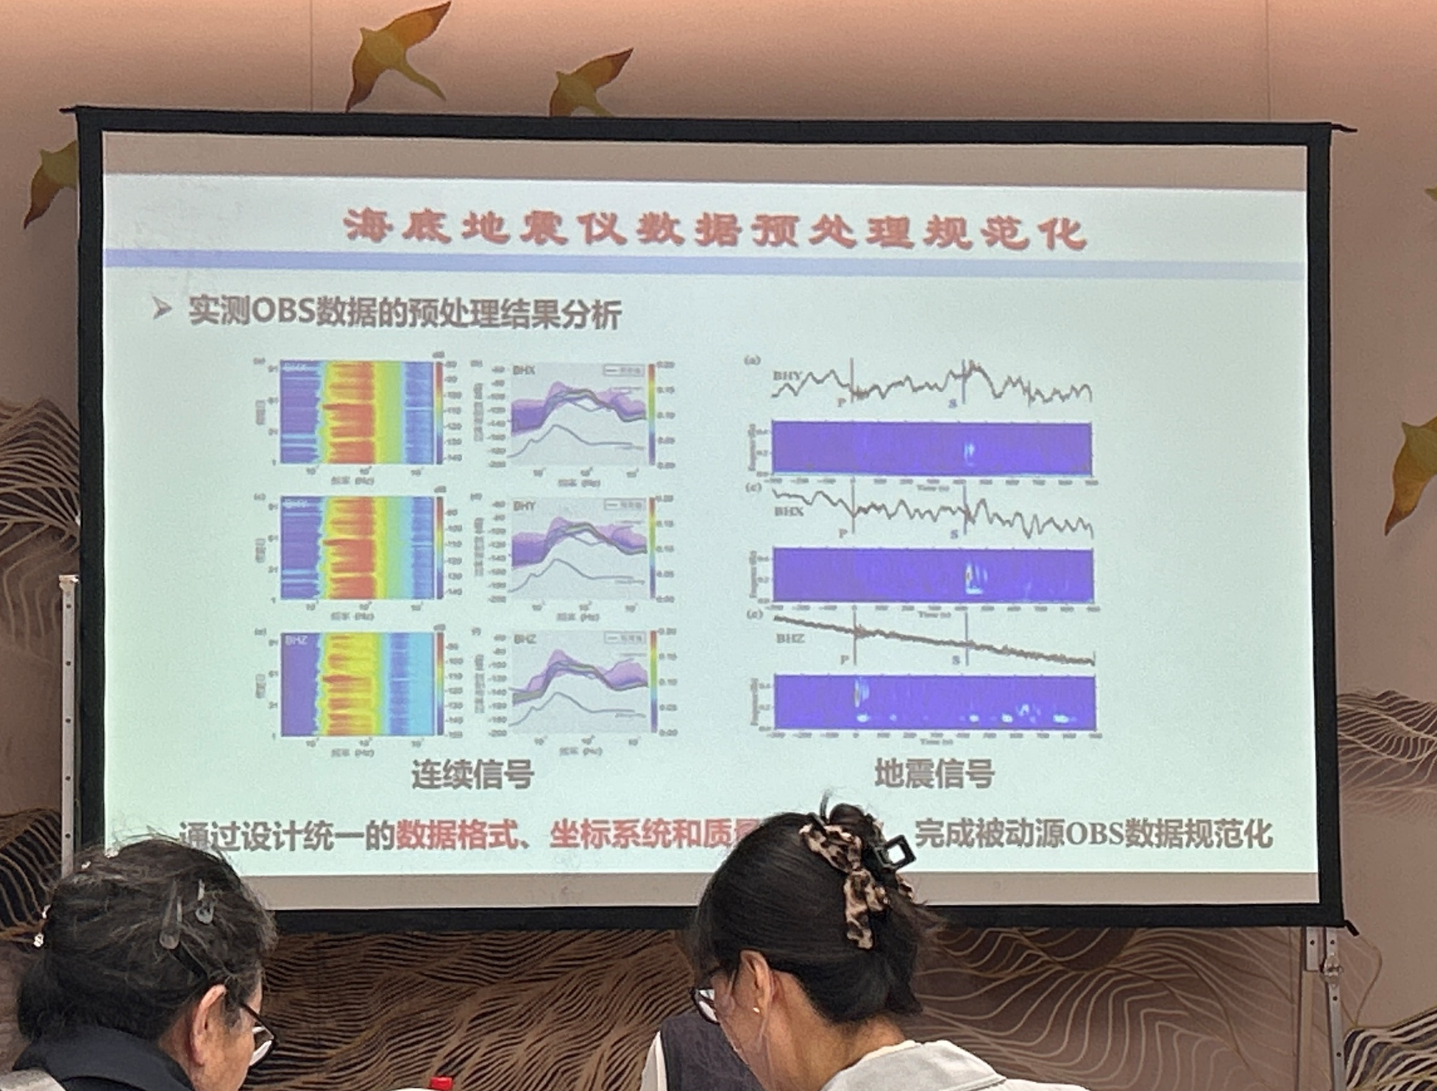
Notes:
紧接着第二个报告是由中国科学院地质与地球物理研究所的博士生杨庭威的报告《面向国际标准的被动源海底地震仪数据标准化体系研究》，他这个报告主要是讲了一下海底地震仪数据的一些处理方法和他们做海底的一些数据处理标准，其中也介绍到了背景噪声互相关的方法，和我们的台站数据处理也有很多相似的地方。

Slide 8
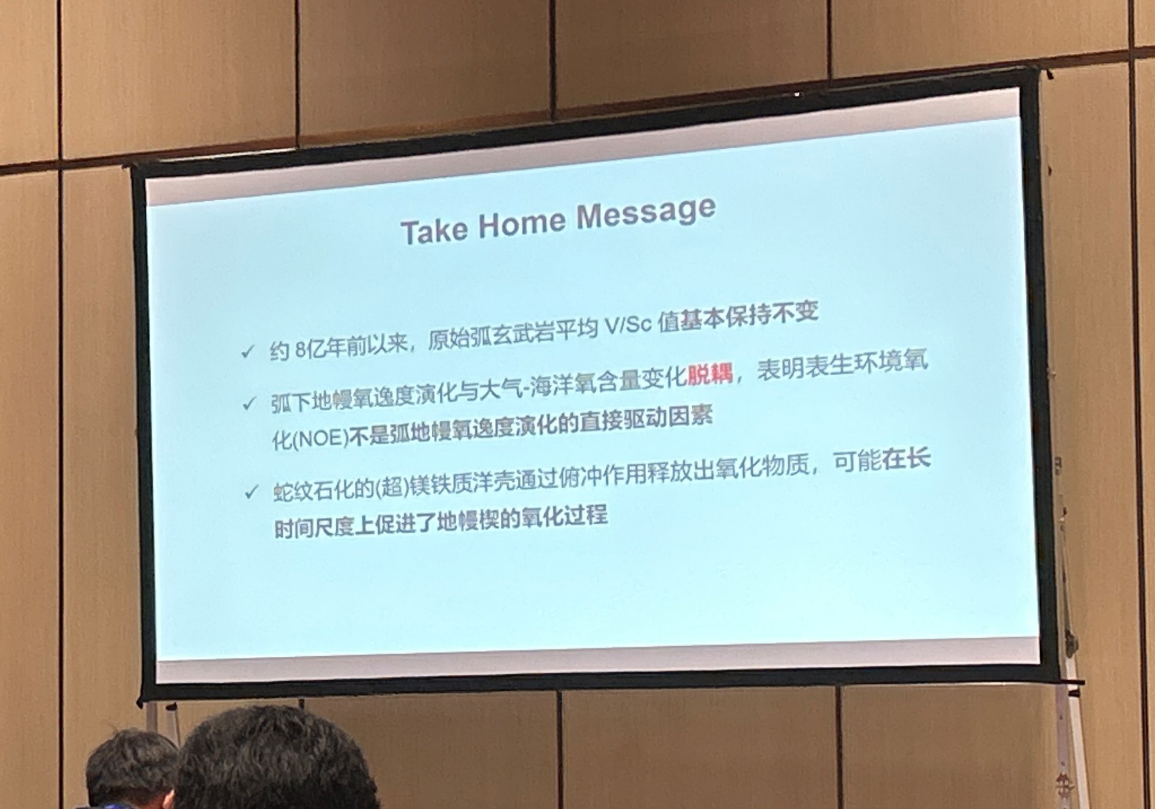
《新元古代晚期以来弧下地幔氧逸度的演变历史》
Notes:
稍作休息后，我去听了与地质相关的两个专题的报告，来自浙江大学刘纯韬老师讲的《新元古代晚期以来弧下地幔氧逸度的演变历史》和中国地质大学（北京）张京渤老师的《角闪石分异：大陆弧岩浆的内生氧化剂》。这两个报告都和地球化学紧密相关，涉及很多的化学知识，然后当时会场里面也有很多人，特别是第二个报告，问问题的很多，并且大家反驳来反驳去的。内容上面当时也没听太懂然后我查了下氧逸度是什么：地球化学实验中表征体系内氧化还原状态的关键参数，定义为矿物或流体中有效氧分压。结合做的一些笔记他们应该是通过判断一些矿物成分和氧含量来做了一些分析并得到的结论。

Slide 9
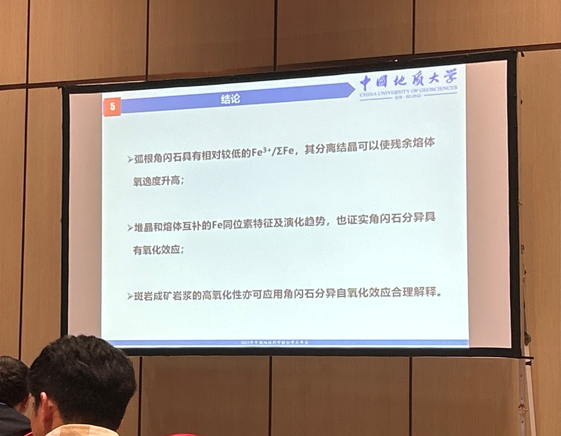
《角闪石分异：大陆弧岩浆的内生氧化剂》
Notes:
稍作休息后，我去听了与地质相关的两个专题的报告，来自浙江大学刘纯韬老师讲的《新元古代晚期以来弧下地幔氧逸度的演变历史》和中国地质大学（北京）张京渤老师的《角闪石分异：大陆弧岩浆的内生氧化剂》。这两个报告都和地球化学紧密相关，涉及很多的化学知识，然后当时会场里面也有很多人，特别是第二个报告，问问题的很多，并且大家反驳来反驳去的。内容上面当时也没听太懂然后我查了下氧逸度是什么：地球化学实验中表征体系内氧化还原状态的关键参数，定义为矿物或流体中有效氧分压。结合做的一些笔记他们应该是通过判断一些矿物成分和氧含量来做了一些分析并得到的结论。

Slide 10
地球化学实验中表征体系内氧化还原状态的关键参数，定义为矿物或流体中有效氧分压。
《新元古代晚期以来弧下地幔氧逸度的演变历史》
Notes:
稍作休息后，我去听了与地质相关的两个专题的报告，来自浙江大学刘纯韬老师讲的《新元古代晚期以来弧下地幔氧逸度的演变历史》和中国地质大学（北京）张京渤老师的《角闪石分异：大陆弧岩浆的内生氧化剂》。这两个报告都和地球化学紧密相关，涉及很多的化学知识，然后当时会场里面也有很多人，特别是第二个报告，问问题的很多，并且大家反驳来反驳去的。内容上面当时也没听太懂然后我查了下氧逸度是什么：地球化学实验中表征体系内氧化还原状态的关键参数，定义为矿物或流体中有效氧分压。结合做的一些笔记他们应该是通过判断一些矿物成分和氧含量来做了一些分析并得到的结论。

Slide 11
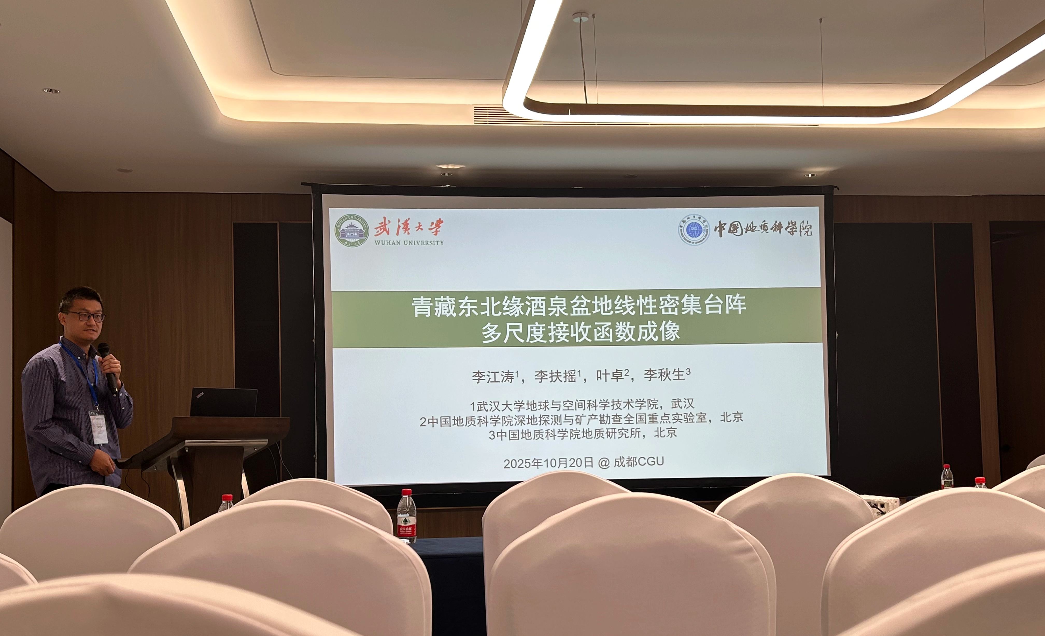
Notes:
20号听的第一个报告是李老师的报告，前一个同学作报告的时候还没很多人，然后李老师作报告的时候就坐的很满了，还有后面站着的哈哈。

Slide 12
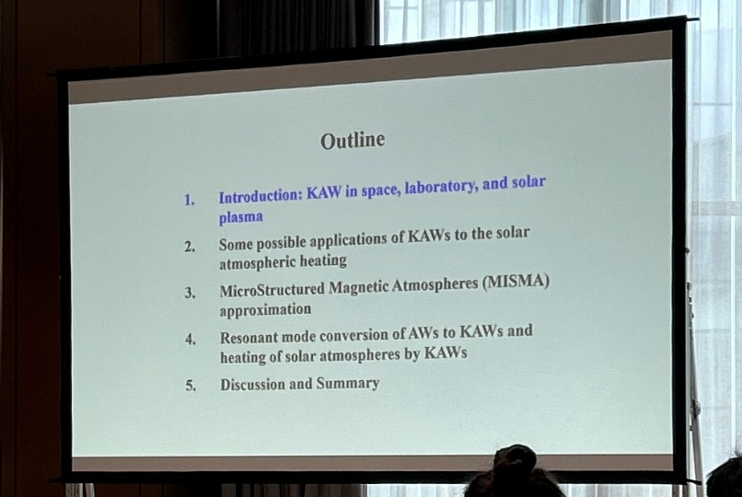
《动力阿尔芬波对太阳磁层大气的普适加热机制》
Notes:
然后后面去听了几个空间物理有关的报告。其中一个来自中国科学院紫金山天文台的陈玲教授讲的《A Universal Heating Mechanism for Solar Magnetic Atmosphere by Kinetic Alfven Waves（动力阿尔芬波对太阳磁层大气的普适加热机制）》。她的讲授从观测到加热实例到可能机制解释。而她们发现的一个普适的加热机制即是阿尔芬波通过一个共振模式转换成动力阿尔芬波，然后阿尔芬波再通过能量耗散等来加热太阳磁层大气。

Slide 13
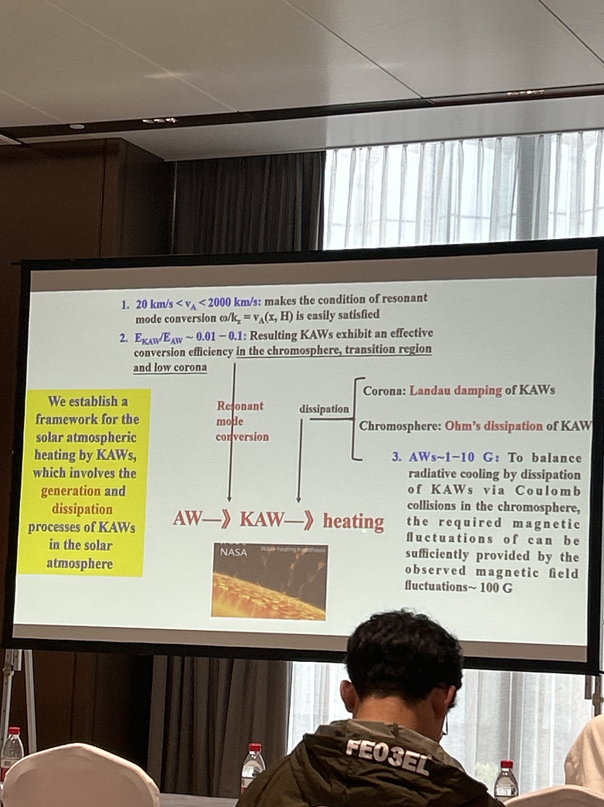
Notes:
然后后面去听了几个空间物理有关的报告。其中一个来自中国科学院紫金山天文台的陈玲教授讲的《A Universal Heating Mechanism for Solar Magnetic Atmosphere by Kinetic Alfven Waves（动力阿尔芬波对太阳磁层大气的普适加热机制）》。她的讲授从观测到加热实例到可能机制解释。而她们发现的一个普适的加热机制即是阿尔芬波通过一个共振模式转换成动力阿尔芬波，然后阿尔芬波再通过能量耗散等来加热太阳磁层大气。

Slide 14
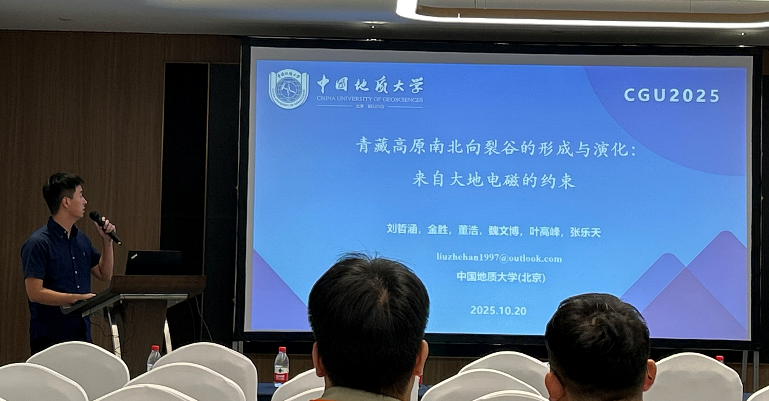
《青藏高原南北向裂谷的形成与演化：来自大地电磁的约束》
Notes:
接下来我去听了来自中国地质大学（北京）和我同名同姓的刘哲涵的报告，《青藏高原南北向裂谷的形成与演化：来自大地电磁的约束》。主持人叫到他名字和他在上面作报告的时候真的有一种平行时空的感觉。他先介绍了各种裂断、然后研究方法再到结果机制，讲的内容很多，当时听不过来。然后我搜了下，他在一个微信公众号发了与他这个研究相关的一篇推文，应该是已经写成论文并发在了JGR上面了。然后当时他讲完后，主持人其中之一就说这篇文章是他申的，然后就问了下他们的结果图做的很好是其中用了什么特别的参数什么的。当时没有记录下了了。

Slide 15
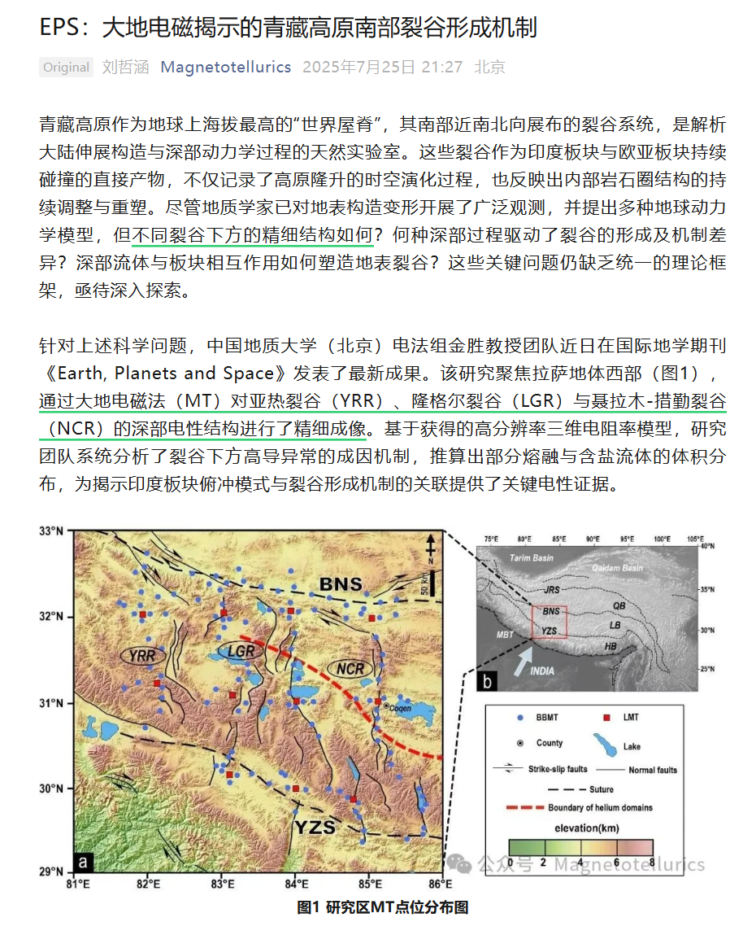
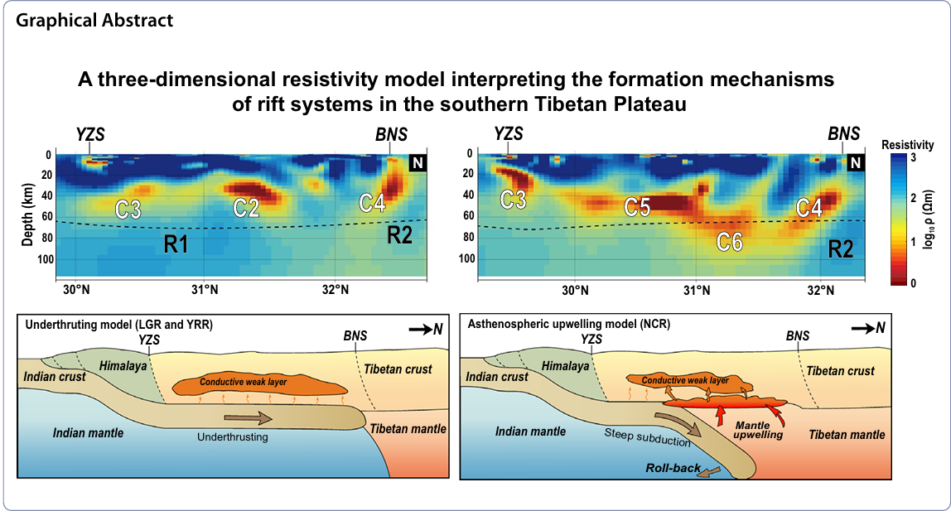
Notes:
接下来我去听了来自中国地质大学（北京）和我同名同姓的刘哲涵的报告，《青藏高原南北向裂谷的形成与演化：来自大地电磁的约束》。主持人叫到他名字和他在上面作报告的时候真的有一种平行时空的感觉。他先介绍了各种裂断、然后研究方法再到结果机制，讲的内容很多，当时听不过来。然后我搜了下，他在一个微信公众号发了与他这个研究相关的一篇推文，研究成果已经写成论文并发在了Earth, Planets and Space上面了，主要是通过大地电磁发对巴拉巴拉。然后当时他讲完后，主持人其中之一就说这篇文章是他申的，然后问了下他们这个成像图做的很好是调了什么参数。当时没听清也没有对此记录了。

Slide 16
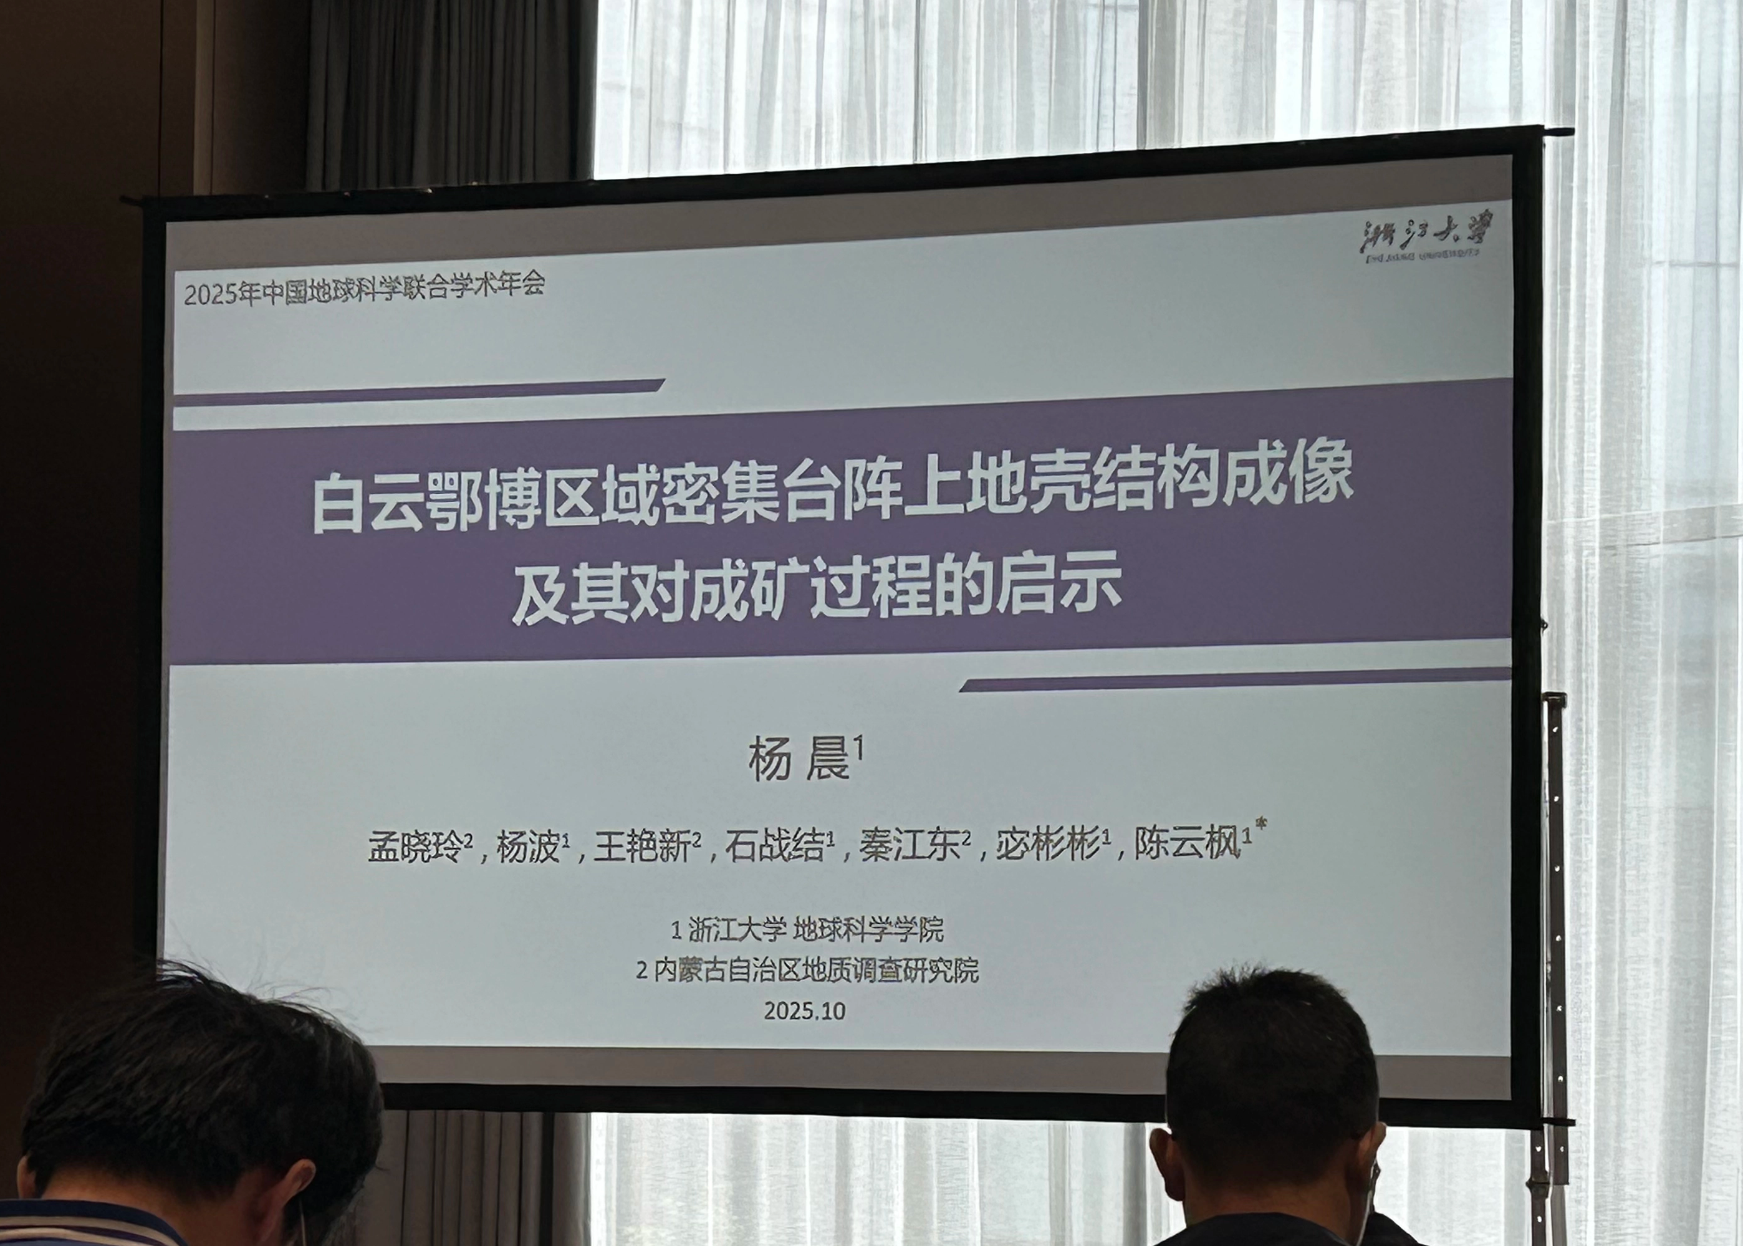
《白云鄂博区域密集台阵上地壳结构成像及其对成矿过程的启示》
Notes:
21号来听了一些与背景噪声相关的报告。首先是浙江大学杨晨同学的《白云鄂博区域密集台阵上地壳结构成像及其对成矿过程的启示》。首先她介绍了该地区台阵布置情况，然后在背景噪声的研究方法中，他们根据数据特征对背景噪声的处理过程进行了修改来满足他们的目的。他们主要是利用面波进行研究。然后这是一张他们的互相关结果图，其中左图4.1km/s明显超过了地壳中地震波面波的速度，右图表明频率增加速度减小（可能是对应于体波震相）。然后后面是一些成像结果和一些分析和结论。

Slide 17
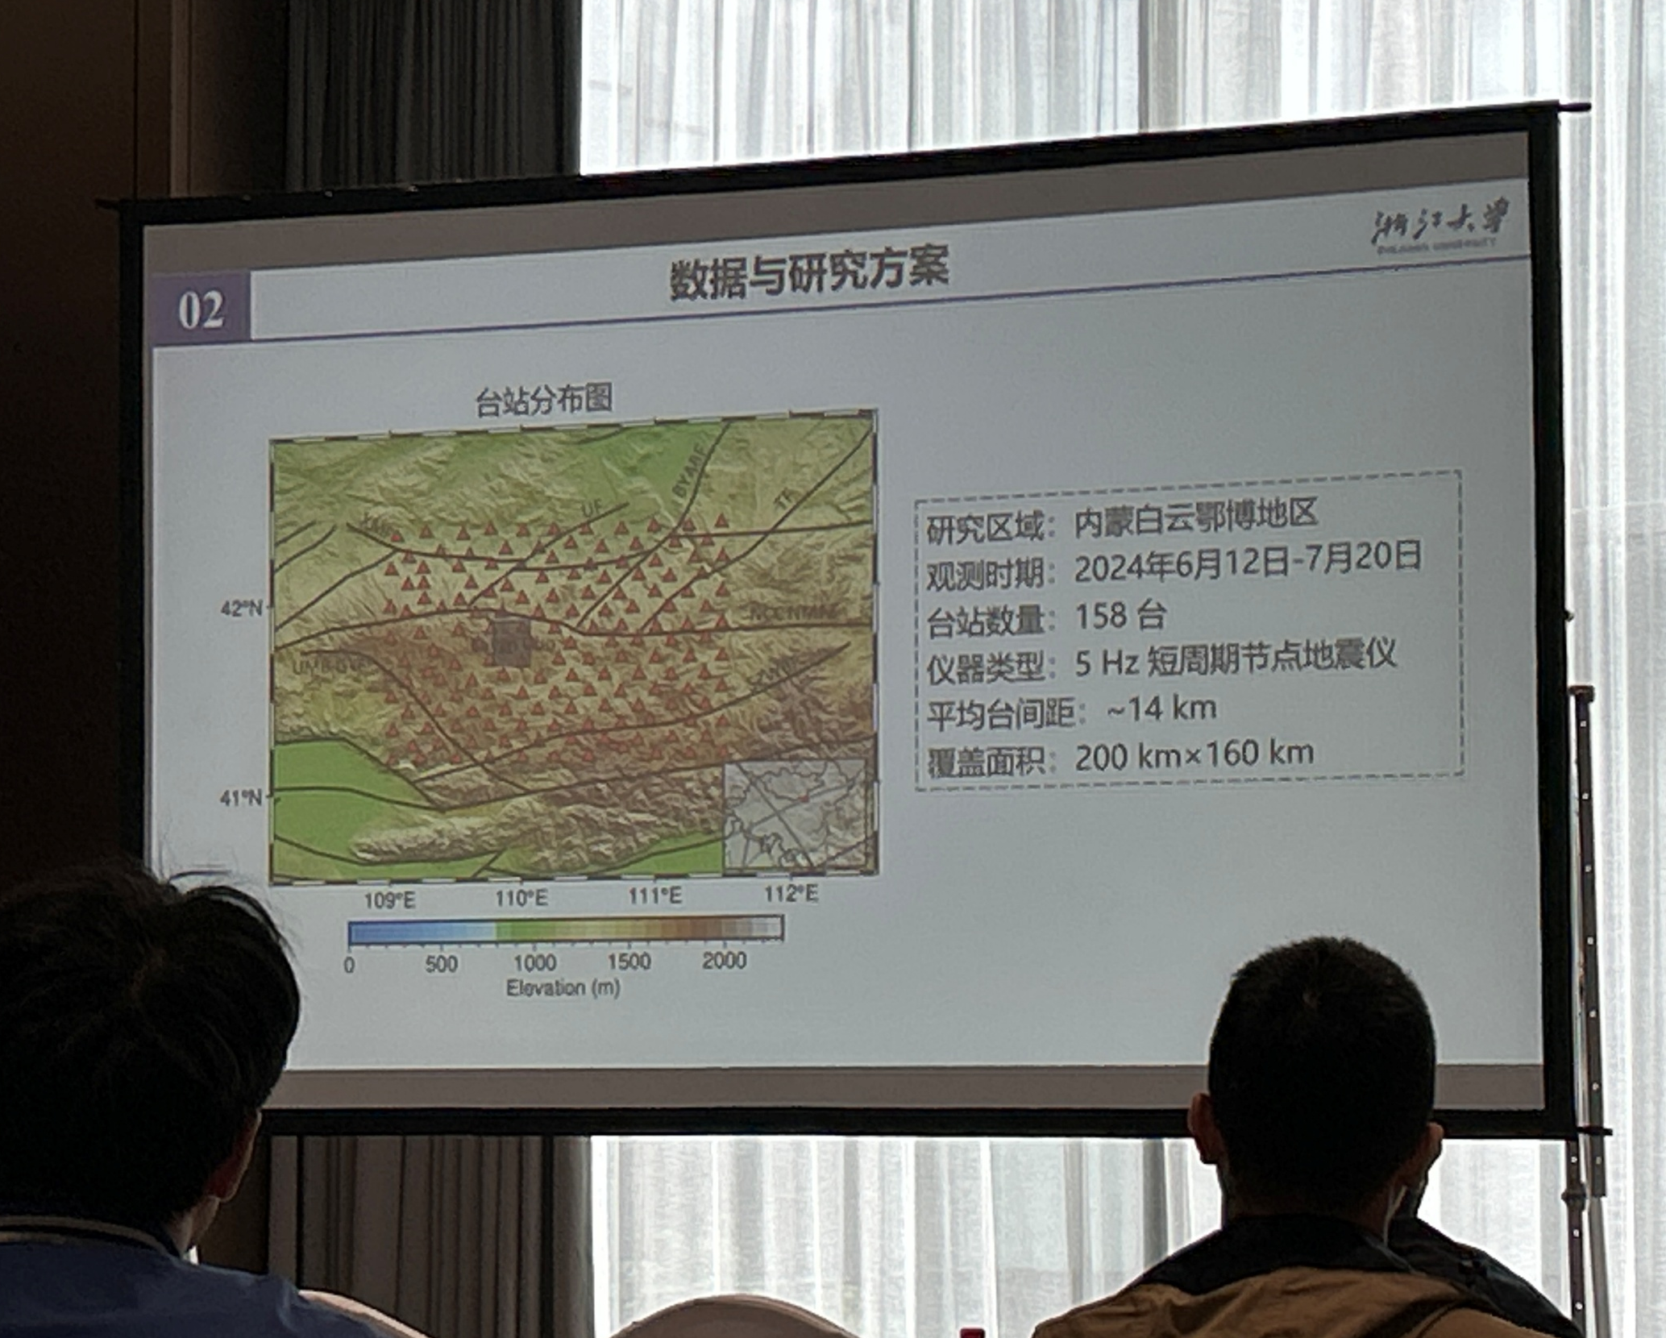
Notes:
21号来听了一些与背景噪声相关的报告。首先是浙江大学杨晨同学的《白云鄂博区域密集台阵上地壳结构成像及其对成矿过程的启示》。首先她介绍了该地区台阵布置情况，然后在背景噪声的研究方法中，他们根据数据特征对背景噪声的处理过程进行了修改来满足他们的目的。他们主要是利用面波进行研究。然后这是一张他们的互相关结果图，其中左图4.1km/s明显超过了地壳中地震波面波的速度，右图表明频率增加速度减小（可能是对应于体波震相）。然后后面是一些成像结果和一些分析和结论。

Slide 18
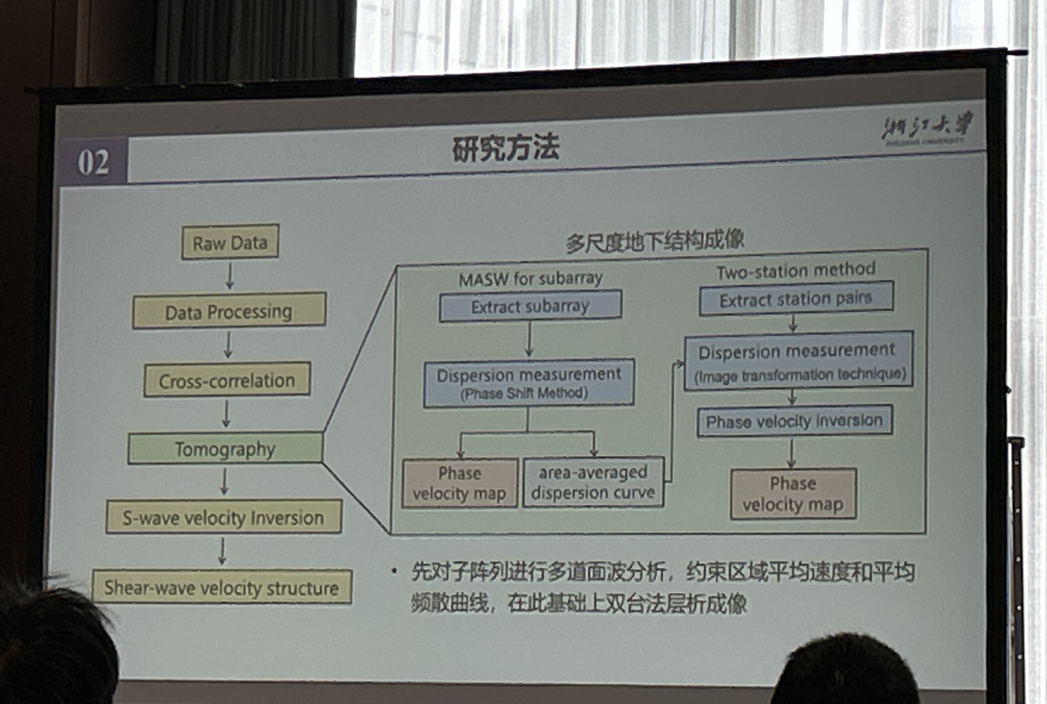
Notes:
21号来听了一些与背景噪声相关的报告。首先是浙江大学杨晨同学的《白云鄂博区域密集台阵上地壳结构成像及其对成矿过程的启示》。首先她介绍了该地区台阵布置情况，然后在背景噪声的研究方法中，他们根据数据特征对背景噪声的处理过程进行了修改来满足他们的目的。他们主要是利用面波进行研究。然后这是一张他们的互相关结果图，其中左图4.1km/s明显超过了地壳中地震波面波的速度，右图表明频率增加速度减小（可能是对应于体波震相）。然后后面是一些成像结果和一些分析和结论。

Slide 19
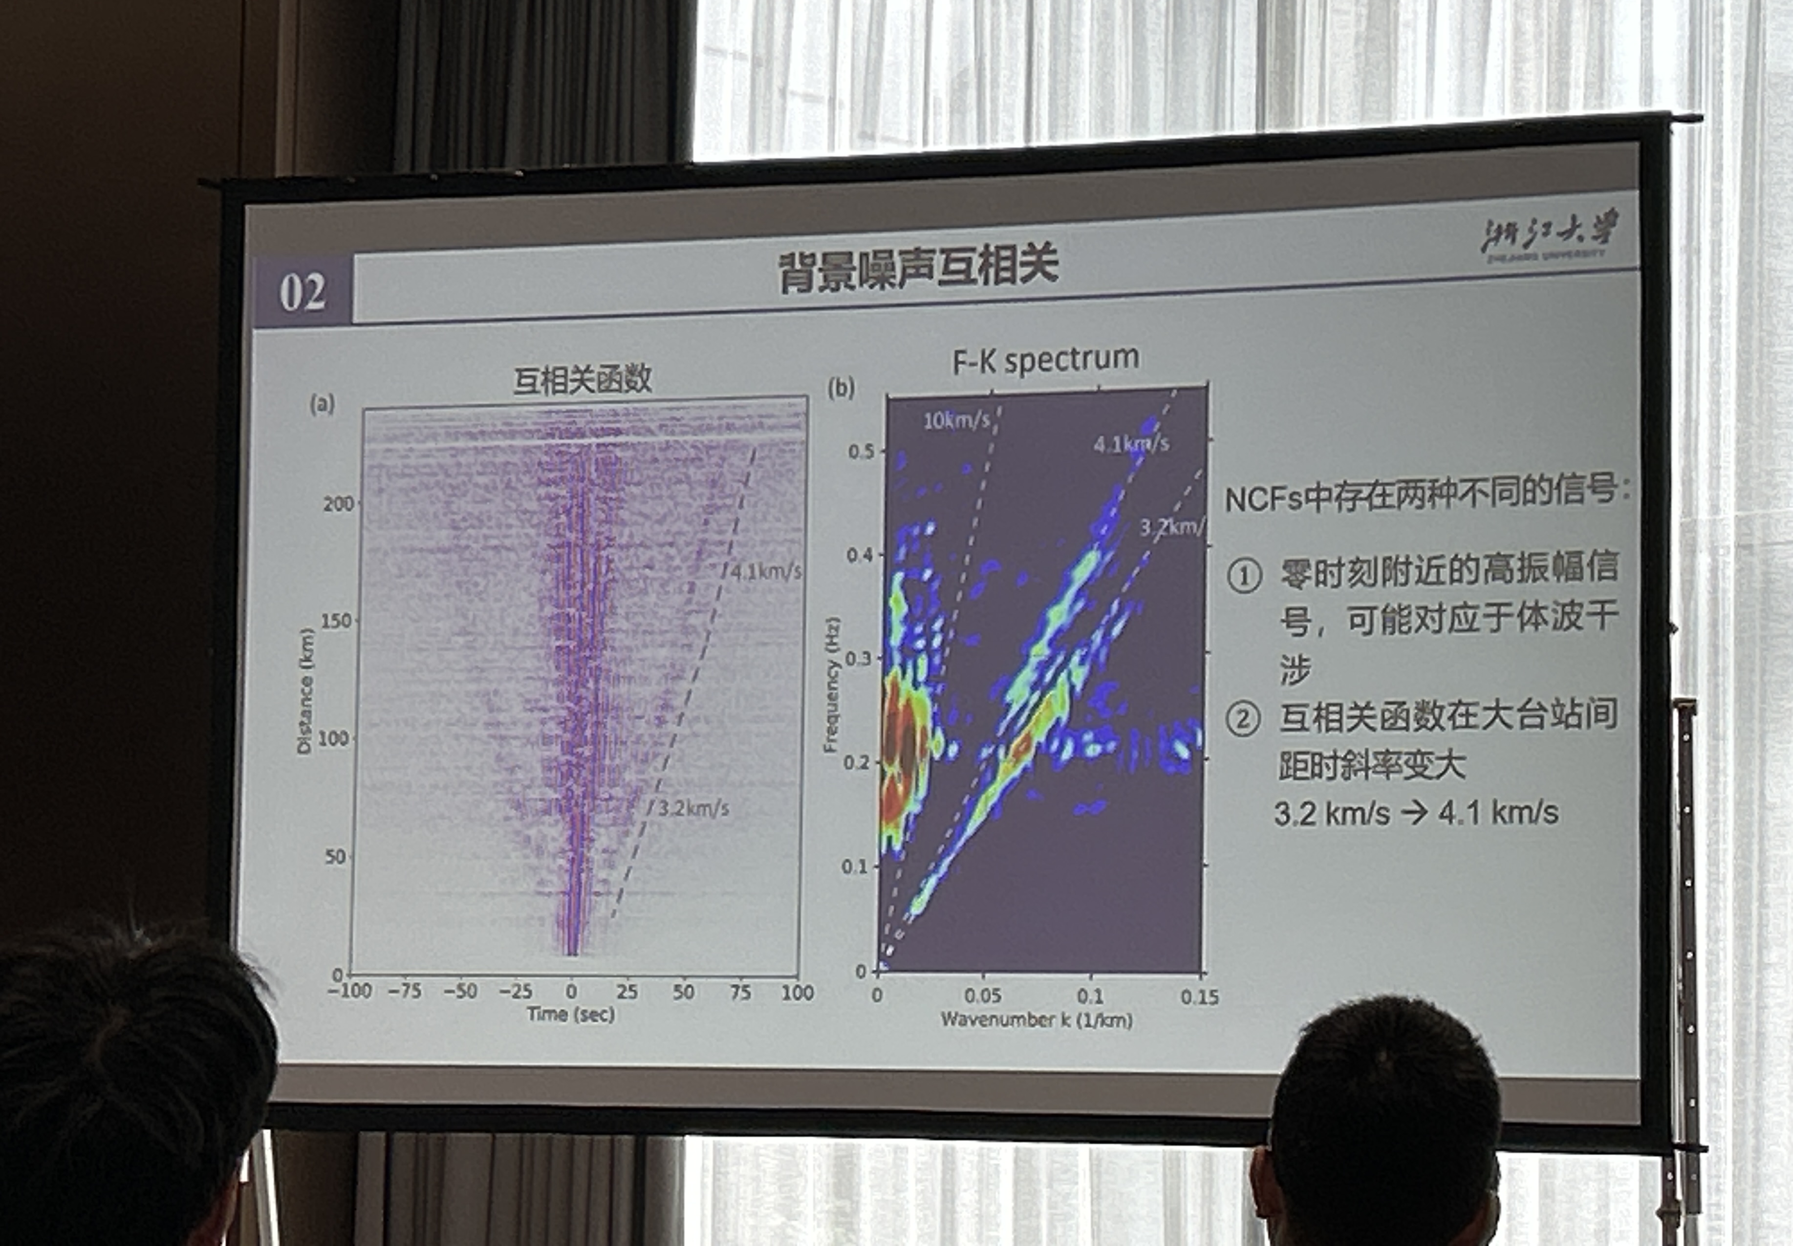
Notes:
21号来听了一些与背景噪声相关的报告。首先是浙江大学杨晨同学的《白云鄂博区域密集台阵上地壳结构成像及其对成矿过程的启示》。首先她介绍了该地区台阵布置情况，然后在背景噪声的研究方法中，他们根据数据特征对背景噪声的处理过程进行了修改来满足他们的目的。他们主要是利用面波进行研究。然后这是一张他们的互相关结果图，其中左图4.1km/s明显超过了地壳中地震波面波的速度，右图表明频率增加速度减小（可能是对应于体波震相）。然后后面是一些成像结果和一些分析和结论。

Slide 20
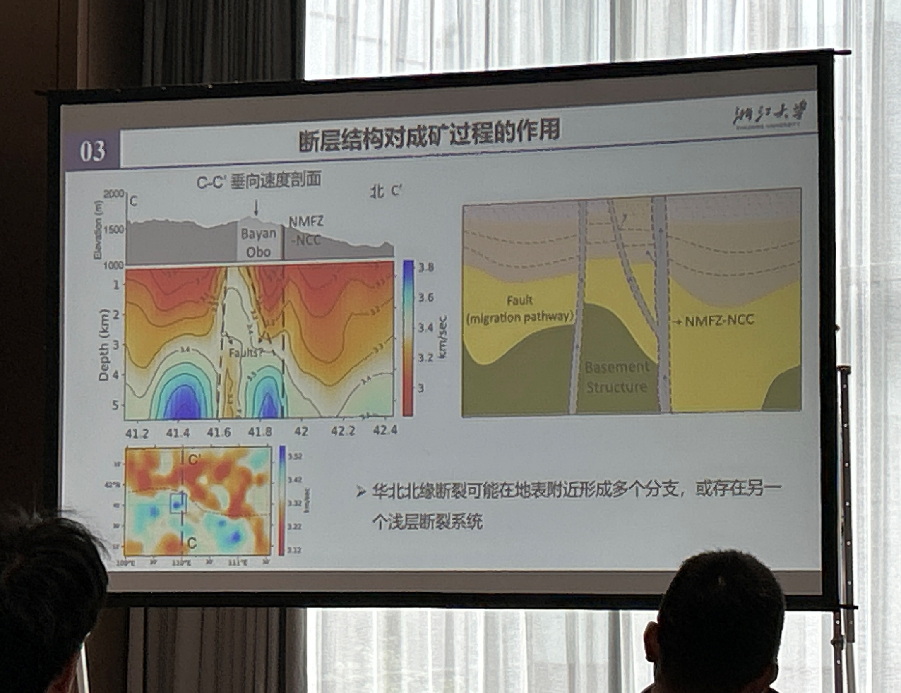
Notes:
21号来听了一些与背景噪声相关的报告。首先是浙江大学杨晨同学的《白云鄂博区域密集台阵上地壳结构成像及其对成矿过程的启示》。首先她介绍了该地区台阵布置情况，然后在背景噪声的研究方法中，他们根据数据特征对背景噪声的处理过程进行了修改来满足他们的目的。他们主要是利用面波进行研究。然后这是一张他们的互相关结果图，其中左图4.1km/s明显超过了地壳中地震波面波的速度，右图表明频率增加速度减小（可能是对应于体波震相）。然后后面是一些成像结果和一些分析和结论。

Slide 21
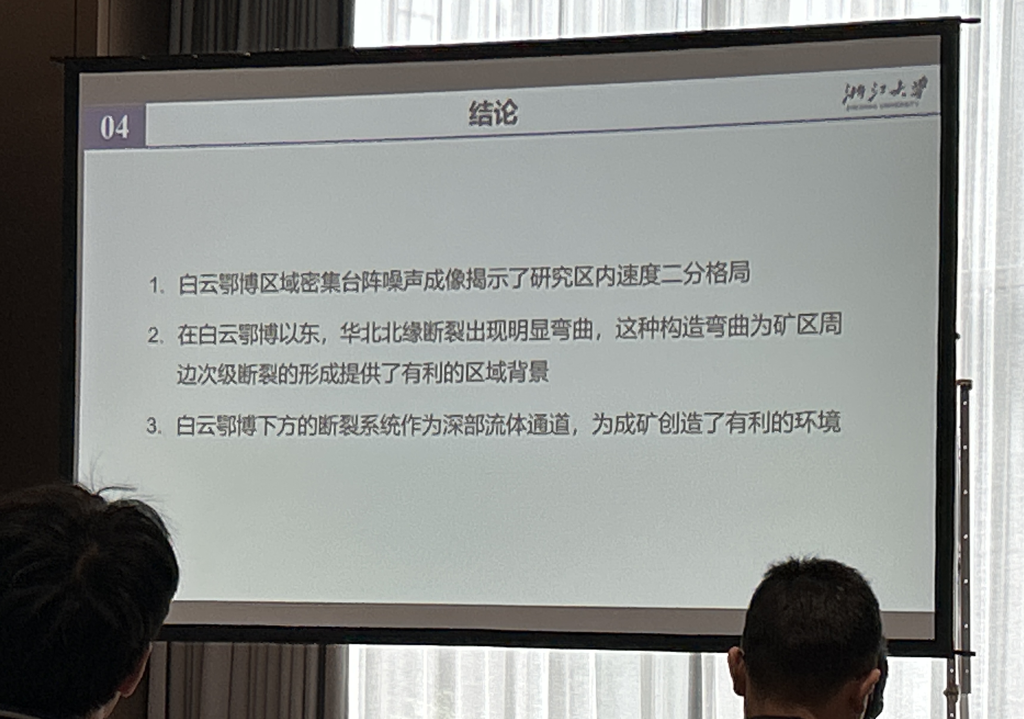
Notes:
21号来听了一些与背景噪声相关的报告。首先是浙江大学杨晨同学的《白云鄂博区域密集台阵上地壳结构成像及其对成矿过程的启示》。首先她介绍了该地区台阵布置情况，然后在背景噪声的研究方法中，他们根据数据特征对背景噪声的处理过程进行了修改来满足他们的目的。他们主要是利用面波进行研究。然后这是一张他们的互相关结果图，其中左图4.1km/s明显超过了地壳中地震波面波的速度，右图表明频率增加速度减小（可能是对应于体波震相）。然后后面是一些成像结果和一些分析和结论。

Slide 22
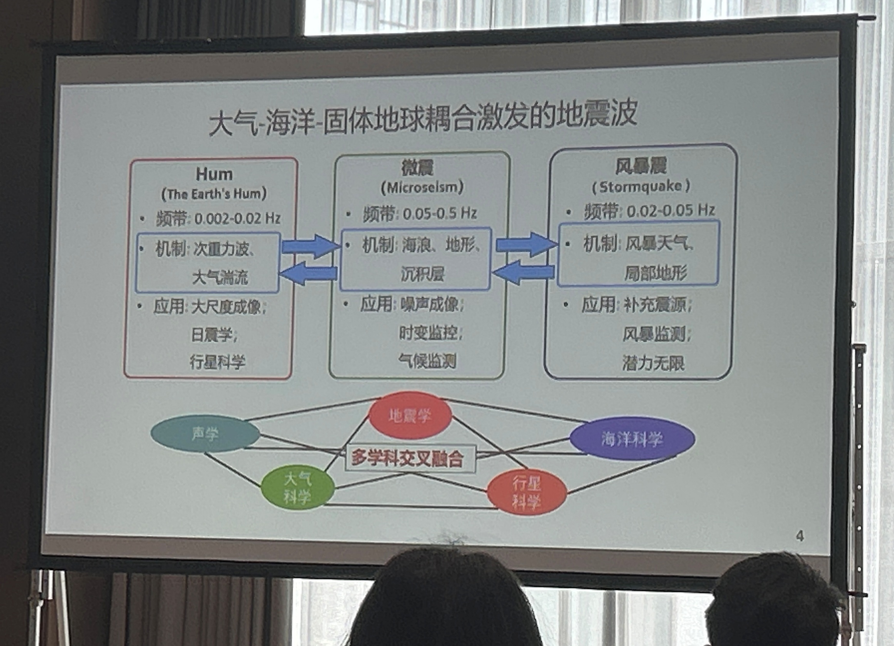
《北美东海岸风暴震得传播特征与形成机制研究》
Notes:
稍作休息后，南京大学的魏安锐同学讲述了《北美东海岸风暴震的传播特征与形成机制研究》。他在报告的开头将地震类型作比较，并指出地球物理学科的多学科交叉融合这一特性。其中风暴震就是由风暴天气和局部地形影响发生的地震，当飓风来袭时，海面上会产生巨大的波浪，导致海床震动。同时风暴震信号是很好的相干信号，这也是他们关注研究的原因。他们研究的创新点有一个是开发了新型的定位方法，联合多台站进行风暴震定位的改善。

Slide 23
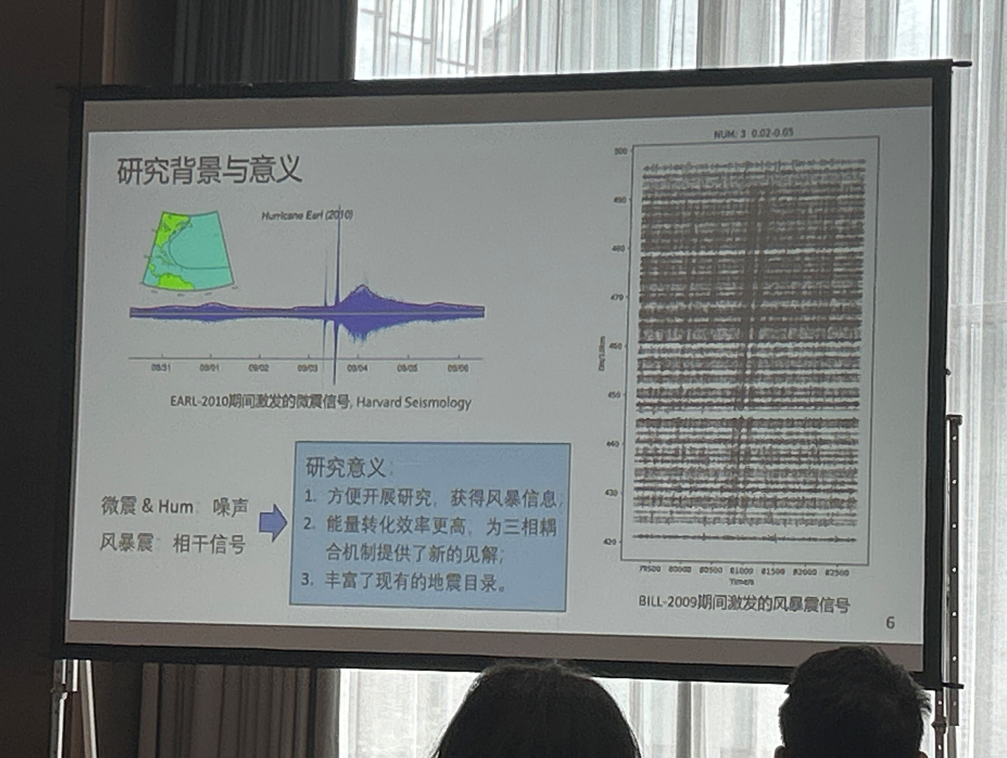
Notes:
稍作休息后，南京大学的魏安锐同学讲述了《北美东海岸风暴震的传播特征与形成机制研究》。他在报告的开头将地震类型作比较，并指出地球物理学科的多学科交叉融合这一特性。其中风暴震就是由风暴天气和局部地形影响发生的地震，当飓风来袭时，海面上会产生巨大的波浪，导致海床震动。同时风暴震信号是很好的相干信号，这也是他们关注研究的原因。他们研究的创新点有一个是开发了新型的定位方法，联合多台站进行风暴震定位的改善。

Slide 24
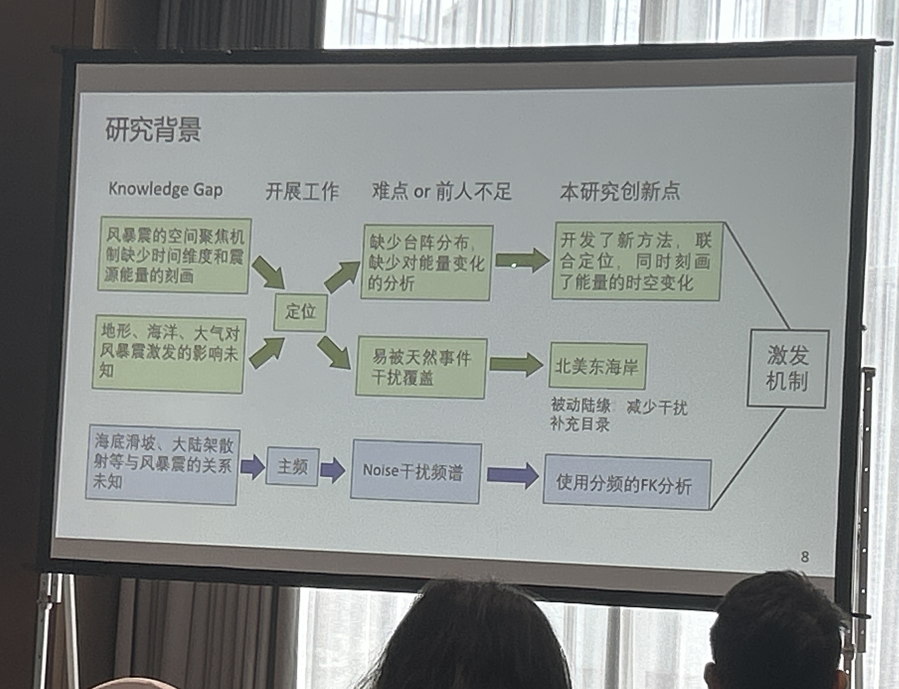
Notes:
稍作休息后，南京大学的魏安锐同学讲述了《北美东海岸风暴震的传播特征与形成机制研究》。他在报告的开头将地震类型作比较，并指出地球物理学科的多学科交叉融合这一特性。其中风暴震就是由风暴天气和局部地形影响发生的地震，当飓风来袭时，海面上会产生巨大的波浪，导致海床震动。同时风暴震信号是很好的相干信号，这也是他们关注研究的原因。他们研究的创新点有一个是开发了新型的定位方法，联合多台站进行风暴震定位的改善。

Slide 25
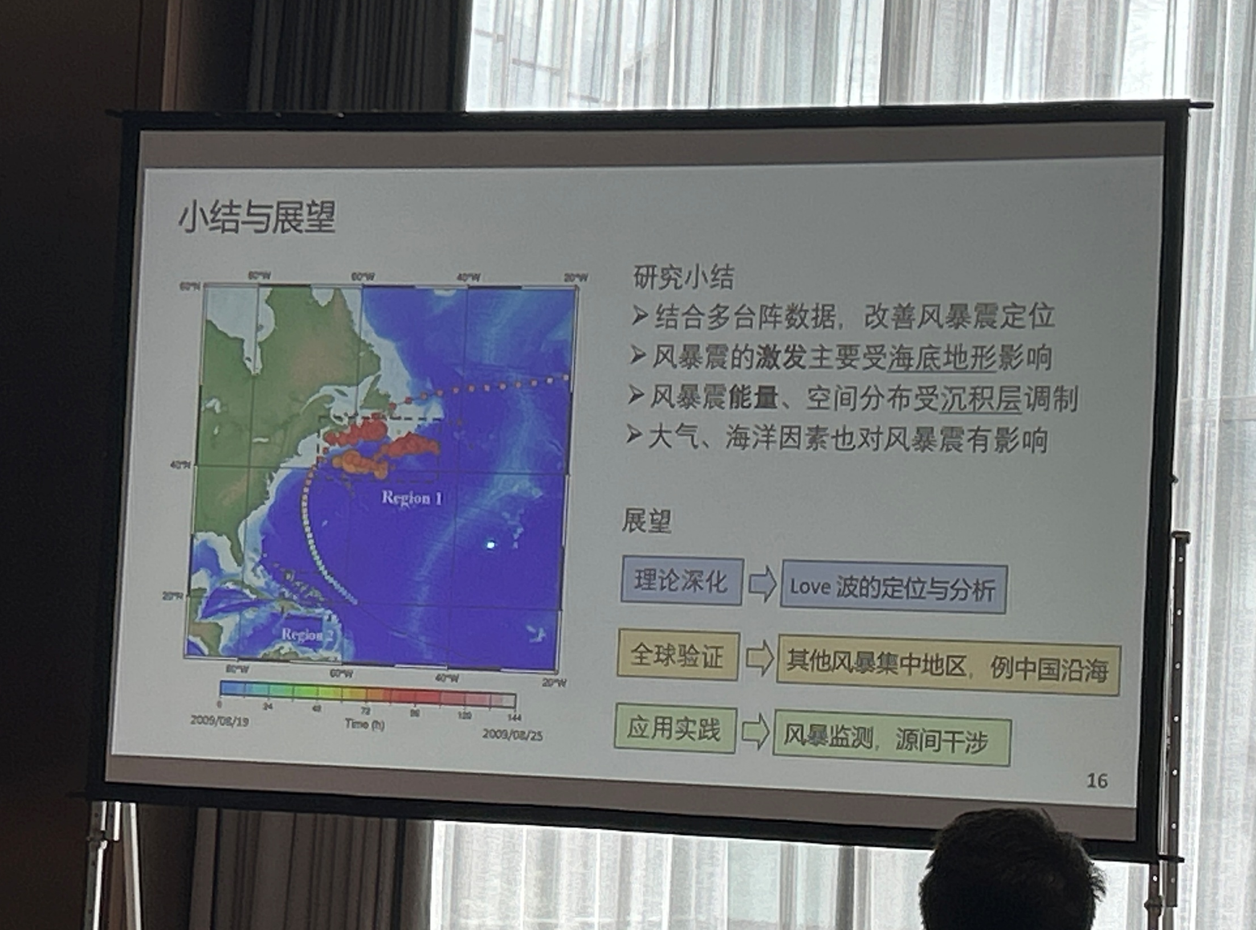
Notes:
稍作休息后，南京大学的魏安锐同学讲述了《北美东海岸风暴震的传播特征与形成机制研究》。他在报告的开头将地震类型作比较，并指出地球物理学科的多学科交叉融合这一特性。其中风暴震就是由风暴天气和局部地形影响发生的地震，当飓风来袭时，海面上会产生巨大的波浪，导致海床震动。同时风暴震信号是很好的相干信号，这也是他们关注研究的原因。他们研究的创新点有一个是开发了新型的定位方法，联合多台站进行风暴震定位的改善。

Slide 26
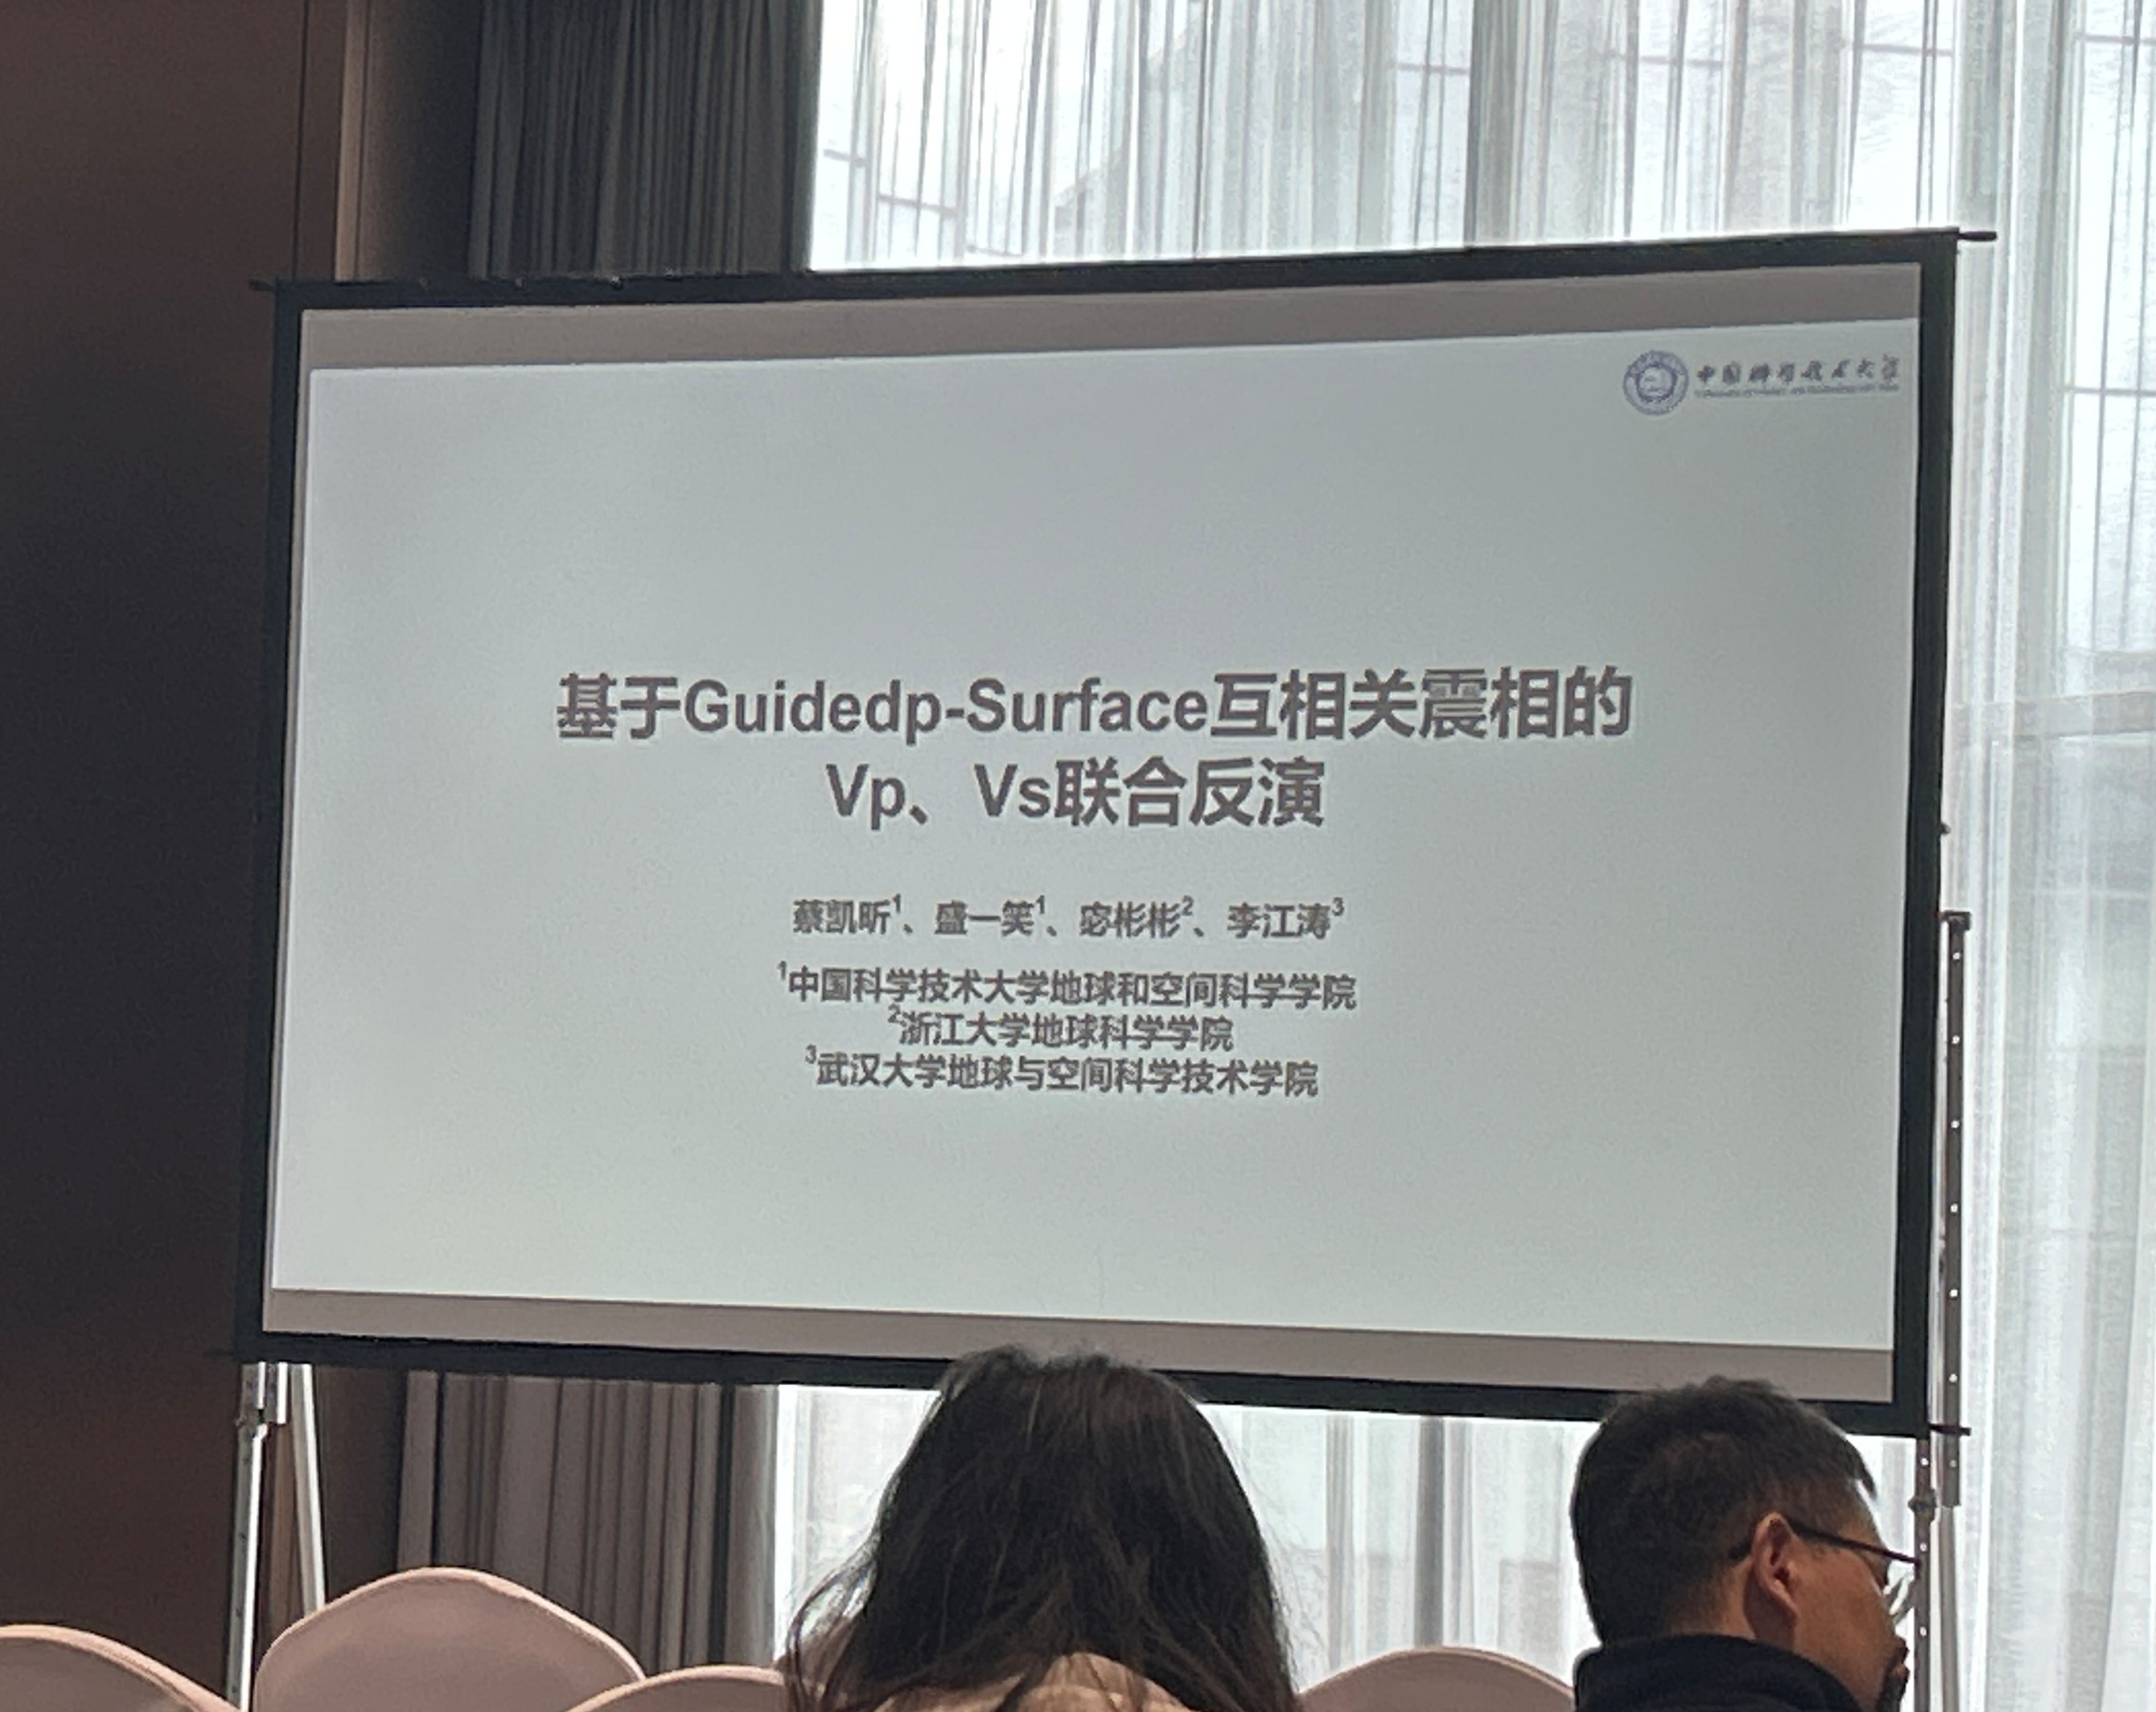
《基于Guidedp-Surface互相关震相的Vp、Vs联合反演》
Notes:
然后就是蔡凯昕学长的一个报告《基于Guidedp-Surface互相关震相的Vp、Vs联合反演》。我听到的主要一些内容有背景噪声提取导波信号与主动源的不同，人工噪声源的低成本，以及这个导波震相在反演中的优势与潜力。

Slide 27
Notes:
然后就是蔡凯昕学长的一个报告《基于Guidedp-Surface互相关震相的Vp、Vs联合反演》。我听到的主要一些内容有背景噪声提取导波信号与主动源的不同，人工噪声源的低成本，以及这个导波震相在反演中的优势与潜力。

Slide 28
Notes:
然后就是蔡凯昕学长的一个报告《基于Guidedp-Surface互相关震相的Vp、Vs联合反演》。我听到的主要一些内容有背景噪声提取导波信号与主动源的不同，人工噪声源的低成本，以及这个导波震相在反演中的优势与潜力。

Slide 29
Notes:
然后就是蔡凯昕学长的一个报告《基于Guidedp-Surface互相关震相的Vp、Vs联合反演》。我听到的主要一些内容有背景噪声提取导波信号与主动源的不同，人工噪声源的低成本，以及这个导波震相在反演中的优势与潜力。

Slide 30
《线性密集阵列背景噪声成像揭示高原冻土时空分布特征》
Notes:
最后听的一个报告是浙江大学刘灿的《线性密集阵列背景噪声成像揭示高原冻土时空分布特征》。首先也是介绍了一下研究区域和台站布设情况，然后对地震数据主要是利用相移法进行频散分析，然后分析成像结果得到结论等。

Slide 31
Notes:
最后听的一个报告是浙江大学刘灿的《线性密集阵列背景噪声成像揭示高原冻土时空分布特征》。首先也是介绍了一下研究区域和台站布设情况，然后对地震数据主要是利用相移法进行频散分析，然后分析成像结果得到结论。

Slide 32
Notes:
最后听的一个报告是浙江大学刘灿的《线性密集阵列背景噪声成像揭示高原冻土时空分布特征》。首先也是介绍了一下研究区域和台站布设情况，然后对地震数据主要是利用相移法进行频散分析，然后分析成像结果得到结论等。

Slide 33
Notes:
最后听的一个报告是浙江大学刘灿的《线性密集阵列背景噪声成像揭示高原冻土时空分布特征》。首先也是介绍了一下研究区域和台站布设情况，然后对地震数据主要是利用相移法进行频散分析，然后分析成像结果得到结论等。
这些就是我在CGU这些天听的报告内容。

Slide 34
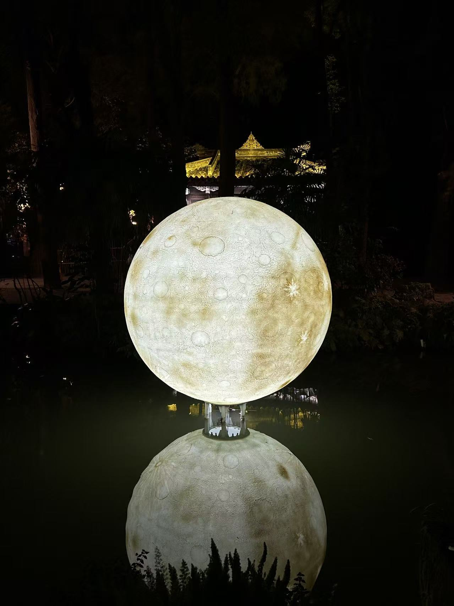
Notes:
然后在成都的游玩去了锦里，成都博物馆，成都大熊猫繁殖基地和杜甫草堂，吃了火锅，都玩的很开心！！！

Slide 35
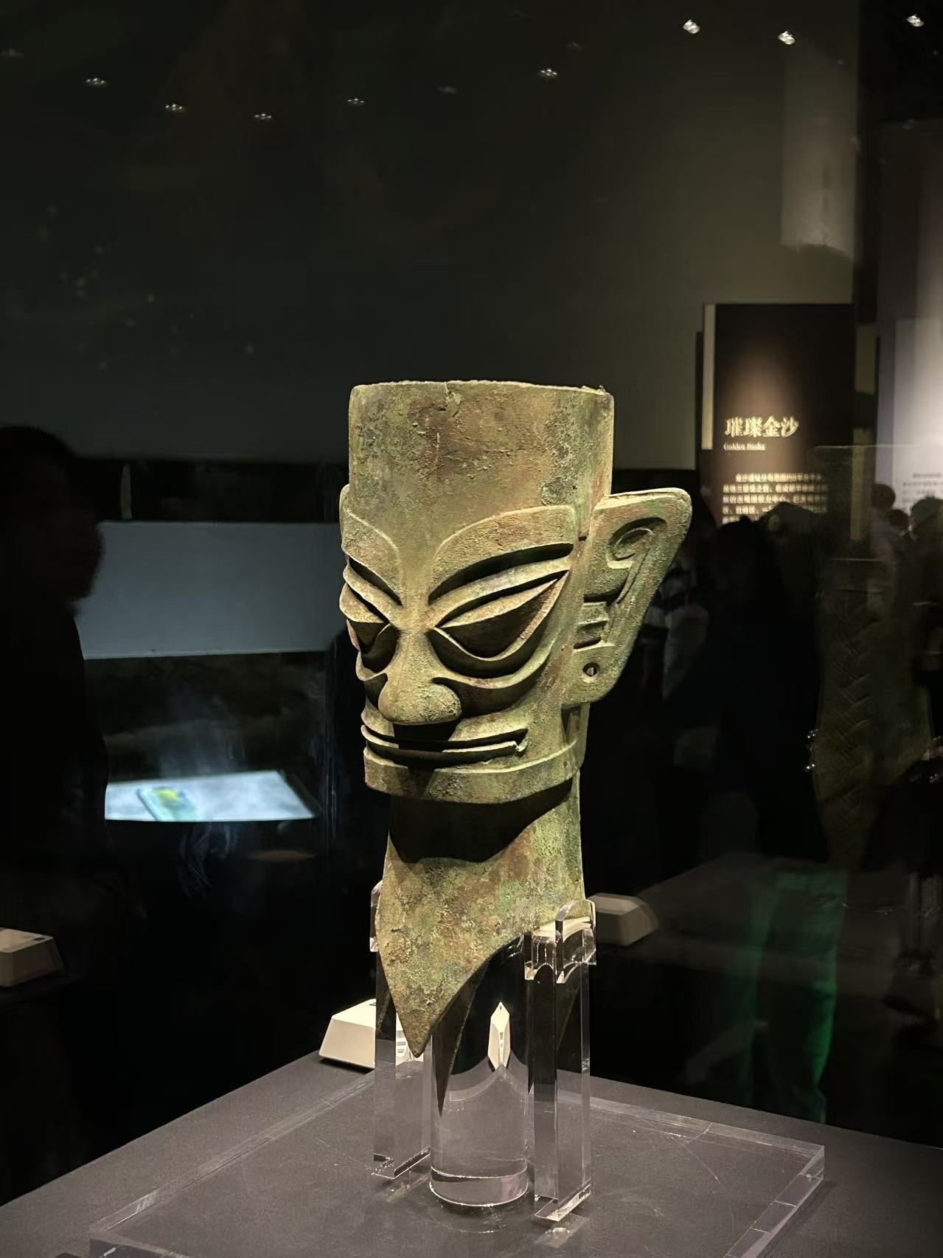
Notes:
然后在成都的游玩去了锦里，成都博物馆，成都大熊猫繁殖基地和杜甫草堂，吃了火锅，都玩的很开心！！！

Slide 36
Notes:
然后在成都的游玩去了锦里，成都博物馆，成都大熊猫繁殖基地和杜甫草堂，吃了火锅，都玩的很开心！！！

Slide 37
Notes:
然后在成都的游玩去了锦里，成都博物馆，成都大熊猫繁殖基地和杜甫草堂，吃了火锅，都玩的很开心！！！

Slide 38
欢迎批评指正!
Thank you!
Notes:
我的分享就到这里，最后非常感谢李老师能够给予这次机会！这也将成为我们大学期间的宝贵回忆！

